Slide 1
HOME
病院
体重、身長
食事管理
設定

Slide 2
HOME
↵戻る
通院歴
お薬

Slide 3
HOME
↵戻る
お薬手帳
服用履歴

Slide 4
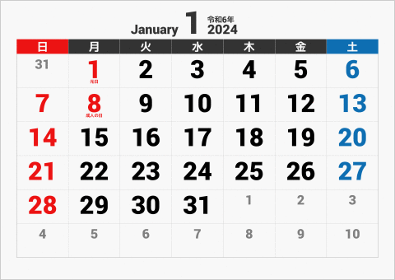
HOME
↵戻る
今日：１月５日
前月へ
今日のお薬
・バファリン
・インスリン

Slide 5
HOME
↵戻る
今日：１月５日
前月へ
今日のお薬
・バファリン
・インスリン

Slide 6
HOME
まだできてない

